Slide 1




Slide 2
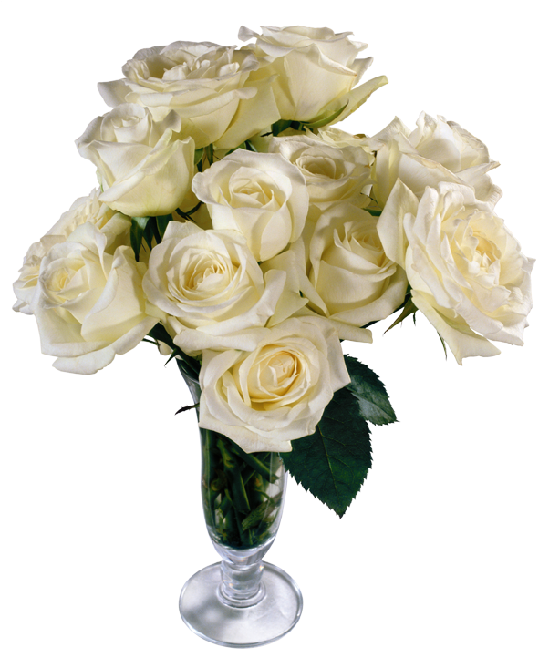
-¿Por qué lloras mamá? le preguntó un niño a su madre.
-Porque soy mujer, le contestó ella.
-No entiendo: dijo el niño.
Su madre se inclinó, le abrazó y le dijo:
-Jamás lo entenderás mi amor.

Slide 3
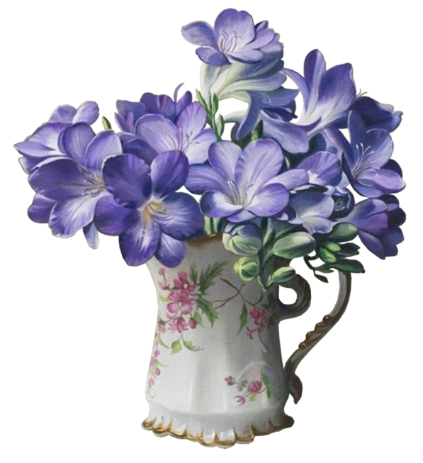
Más tarde el niño le preguntó a su papá: -¿Por qué a veces mamá llora sin ninguna razón?
-Todas las mujeres lloran siempre por “ninguna razón”, le contestó el padre.

Slide 4
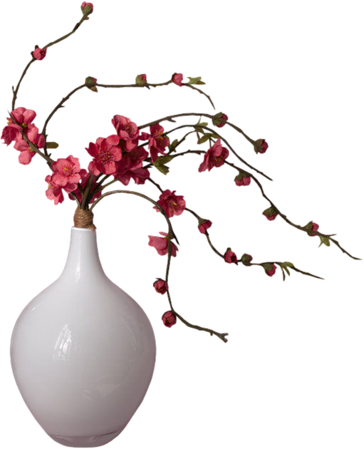
El pequeño creció y se convirtió en un hombre, pero seguía siempre preguntándose: ¿Por qué las mujeres lloran sin razón?
Un día le preguntó a DIOS, -Señor ¿Por qué lloran tan fácilmente las mujeres y especialmente, sin razón? Y Dios le dijo...

Slide 5
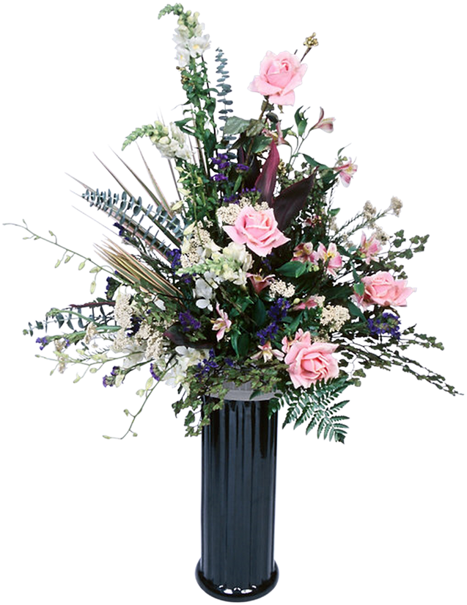
-Cuando hice a la mujer tenía que crear algo especial.
-Hice sus hombros lo suficientemente fuertes, como para cargar el peso del mundo entero, pero, a la vez lo suficientemente suaves como para confortarlo.

Slide 6
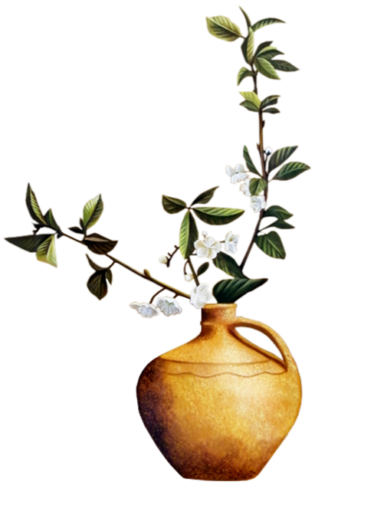
-Le di una inmensa fuerza interior, para que pudiera soportar el dolor de dar a luz y también el rechazo, que muchas veces proviene de sus propios hijos.
-Le di la fortaleza que le permite seguir adelante, cuidando de su familia, sin quejarse, a pesar de las enfermedades y la fatiga.
-Le di sensibilidad para amar a sus hijos, bajo cualquier circunstancia…

Slide 7
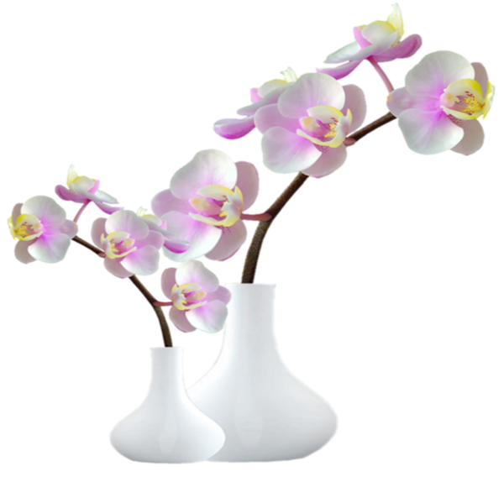
-Esa misma sensibilidad, que le hace compartir cualquier tristeza, llanto, dolor, ansiedad, duda o temor de sus hijos.
-Le di la fuerza suficiente para que pudiera perdonar las faltas de su esposo y por si fuera poco, la moldeé de una de sus costillas para que ella pudiera cuidar de su corazón.

Slide 8
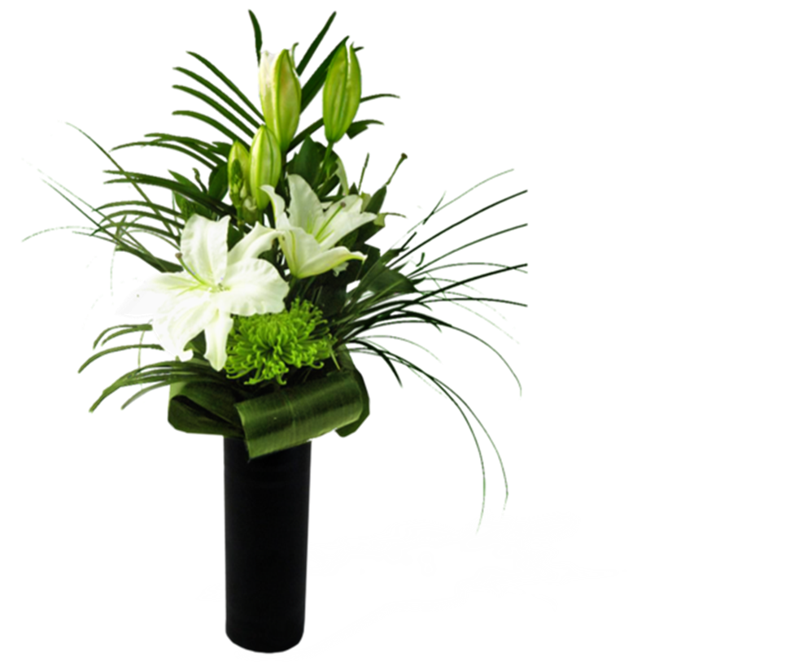
-Le di sabiduría para saber que un buen esposo nunca lastimaría a su esposa y la determinación para mantenerse a su lado a pesar de todo.
-Pero para poder soportarlo todo...
-Le di las lágrimas. Son algo exclusivamente de la mujer, para usarlas cuando las necesite.

Slide 9
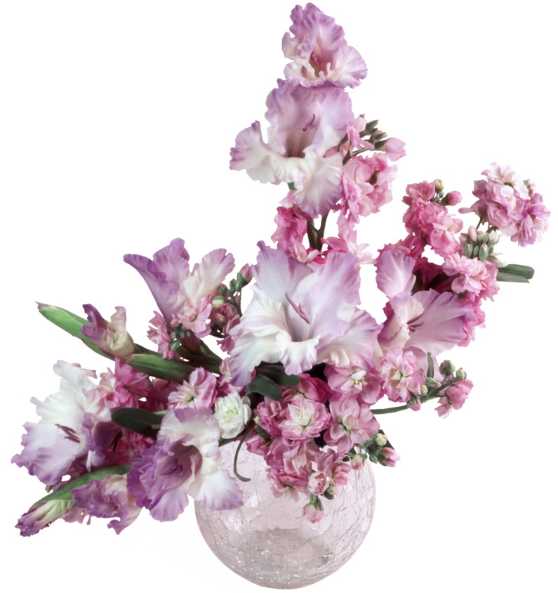
-Gracias Señor por haber creado a la mujer, ahora comprendo el sentir de mi madre, de mi hermana y de mi esposa, respondió el hombre.
“Su única debilidad... son esas lágrimas llenas de ternura y amor”

Slide 10
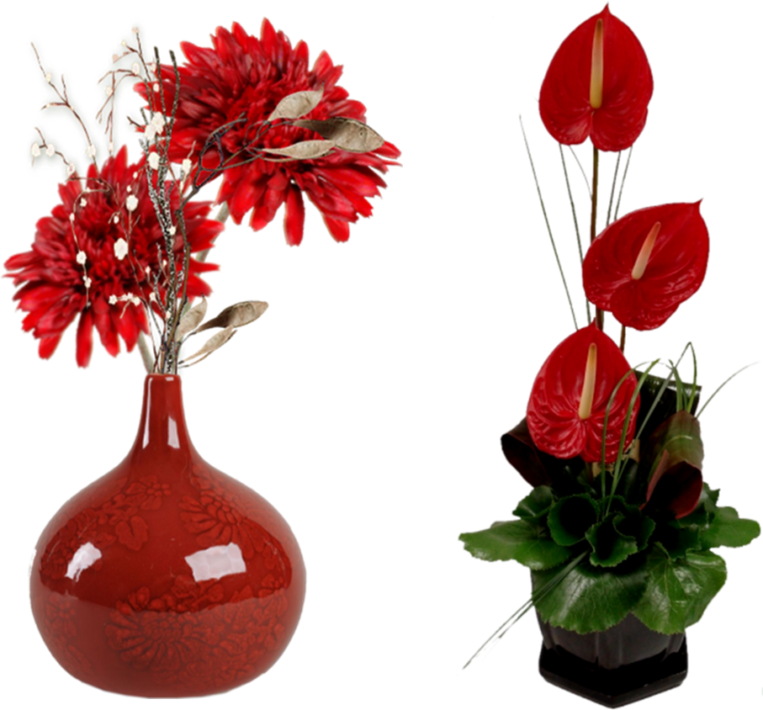

Texto: Autor desconocido
Música:
Mon coeur est un Violon - Alfred Hause
Realización general:
Rodrigo Valencia Cardona
Medellín-Colombia

Slide 11







¿Te ha gustado?
Puedes ver más entrando
Aquí
Además puedes recibir powerpoints en tu correo electrónico suscribiéndote aquí:

